Slide 1
자료구조 (Data Structure)
Programming Assignment 6
서강대학교 컴퓨터공학과

Slide 2
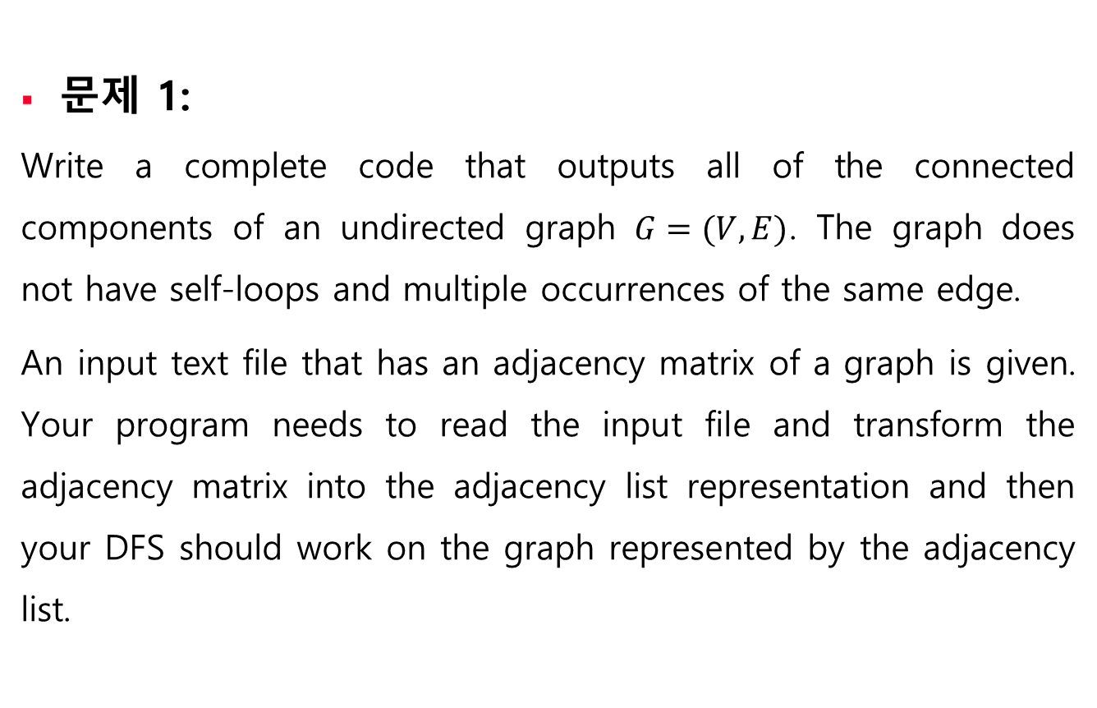
HW6
문제 1:
Write a complete code that outputs all of the connected components of an undirected graph $G=(V,E)$. The graph does not have self-loops and multiple occurrences of the same edge.
An input text file that has an adjacency matrix of a graph is given. Your program needs to read the input file and transform the adjacency matrix into the adjacency list representation and then your DFS should work on the graph represented by the adjacency list.

Slide 3
HW6
문제 1:
예제
입력 (input.txt) | 출력 (output.txt)
7 0 0 1 0 0 0 0 0 0 0 0 0 0 1 1 0 0 0 1 1 0 0 0 0 0 0 0 1 0 0 1 0 0 1 0 0 0 1 0 1 0 0 0 1 0 1 0 0 0 | 0 2 4 5 1 6 3

Slide 4
HW6
문제 1:
입력:
첫 번째 줄 – vertex의 개수 v
두 번째 줄부터 v+1번째 줄까지 graph의 adjacency matrix (Figure 6.7 참조)
출력:
한 줄에 하나의 connected component 출력

Slide 5
HW6
문제 1:
제약 조건:
그래프를 adjacency list로 표현할 것
파일 입출력 사용
vertex의 번호는 0부터 시작한다고 가정

Slide 6
HW6
문제 2:
Write a C program that finds a minimum cost spanning tree using Kruskal’s algorithm.
You may use the union and find functions from Chapter 5 and the sort function from Chapter 1 or the min heap functions from Chapter 5.

Slide 7
HW6
문제 2:
예제
입력 (input.txt) | 출력 (output.txt)
7 -1 28 -1 -1 -1 10 -1 28 -1 16 -1 -1 -1 14 -1 16 -1 12 -1 -1 -1 -1 -1 12 -1 22 -1 18 -1 -1 -1 22 -1 25 24 10 -1 -1 -1 25 -1 -1 -1 14 -1 18 24 -1 -1 | 0 5 4 3 2 1 6 99

Slide 8
HW6
문제 2:
입력:
첫 번째 줄 – vertex의 개수 v
두 번째 줄부터 v+1번째 줄까지 graph의 adjacency matrix (연결되지 않은 경우 -1, 연결된 경우 해당 edge의 weight)
출력:
첫 번째 줄 – 완성된 MST에 대해, dfs(0)를 실행한 결과
두 번째 줄 – 완성된 MST의 cost

Slide 9
HW6
문제 2:
제약 조건:
그래프를 adjacency list로 표현할 것
파일 입출력 사용
vertex의 번호는 0부터 시작한다고 가정

Slide 10
HW6
문제 3:
Write a C program that finds a minimum cost spanning forest using Prim’s algorithm.
Your program first finds all connected components using modified version of Program 6.3, then apply Prim’s algorithm to each connected component to construct minimum spanning trees.

Slide 11
HW6
문제 3:
예제
입력 (input.txt) | 출력 (output.txt)
7 -1 -1 17 -1 -1 -1 -1 -1 -1 -1 -1 -1 -1 20 17 -1 -1 -1 28 16 -1 -1 -1 -1 -1 -1 -1 34 -1 -1 28 -1 -1 35 -1 -1 -1 16 -1 35 -1 -1 -1 20 -1 34 -1 -1 -1 | 0 2 4 5 1 6 3

Slide 12
HW6
문제 3:
입력:
첫 번째 줄 – vertex의 개수 v
두 번째 줄부터 v+1번째 줄까지 graph의 adjacency matrix (연결되지 않은 경우 -1, 연결된 경우 해당 edge의 weight)
출력:
한 줄에 하나씩, 각각의 MST에 대한 dfs 결과를 출력

Slide 13
HW6
문제 3:
제약 조건:
그래프를 adjacency list로 표현할 것
파일 입출력 사용
vertex의 번호는 0부터 시작한다고 가정

Slide 14
제출 방법
소스코드
이름: HW6_학번_문제번호.c or .cpp
ex) HW6_20220000_1.c
txt 파일 등은 절대 받지 않음
반드시 .c or .cpp파일로 제출할 것
컴파일 에러가 발생할 경우 0점 처리
무한 루프/세그멘테이션 오류는 해당 testcase 0점 처리
입출력 형식이 완전히 다른 경우 (Ex.문제: File input / 제출 코드: Stdout) 해당 문제 0점

Slide 15
제출 방법
보고서
이름: HW6_학번_document.pdf
반드시 pdf 파일로 변환 후 제출
보고서의 hard copy를 제출할 것
12/12 10:00부터 12/19 24:00까지 AS914 앞에 제출함이 있을 예정임
Hard copy를 제출하지 않을 경우 보고서 0점 처리

Slide 16
제출 방법
압축 파일
이름: HW6_학번.zip
ex) HW6_20220000.zip
압축을 풀면 아래의 파일들이 있어야 함:
HW6_학번_1.c / HW6_학번_2.c / HW6_학번_3.c
HW6_학번_document.pdf
제출 형식이 틀릴 경우 감점

Slide 17
제출 방법
12/19 24:00까지 datastructure2202@gmail.com으로
압축파일(HW6_학번.zip) 제출
메일 제목: HW6_학번_이름
12/19 24:00까지 AS 914 앞 제출함에 보고서 hard copy 제출
과제 채점은 cspro의 gcc compiler 기준
Late 받지 않음
Copy 검사

Slide 18
제출시 유의 사항
과제는 반드시 C or C++로만 작성되어야 함.
과제 마감시까지 최대 3회 재제출 가능.
가장 최근에 도착한 제출본으로 성적 처리함.
신중하게 재제출 할 것.
과제를 교우들과 논의 할 수는 있으나 반드시 독자적으로 하여 제출할 것.
카피를 허용한 자와 카피를 한 자 모두 1회 적발시 과제 0점 처리, 2회 적발시 F학점
프로그램이 일정시간 안에 답을 출력 안하는 경우 틀린 출력이라고 간주함.

